Slide 1
2023 год- год педагога и наставника
Методические материалы
В помощь планированию работы школьной библиотеки

Slide 2
Какой он современный педагог?
Современный педагог - это человек интересный, понимающий, любящий свой предмет, умеющий использовать новые технологии и находить подход к каждому ученику

Slide 3
Зачем нужен наставник?
Наставник – это помощник в учебе. Обычно он проводит с ребенком встречи направленные на развитие коммуникации, креативного мышления, следит за нагрузкой ребенка, помогает распределять время, консультирует семью о процессе учебы, следит за успеваемостью, мотивирует и подбадривает ребенка.
Наставник - это опытный коллега, который помогает новичкам осваиваться в организации. Наставники передают новым сотрудникам профессиональные знания и умения, отвечают на вопросы, разбирают ошибки. Они рассказывают о правилах компании и помогают влиться в коллектив.

Slide 5
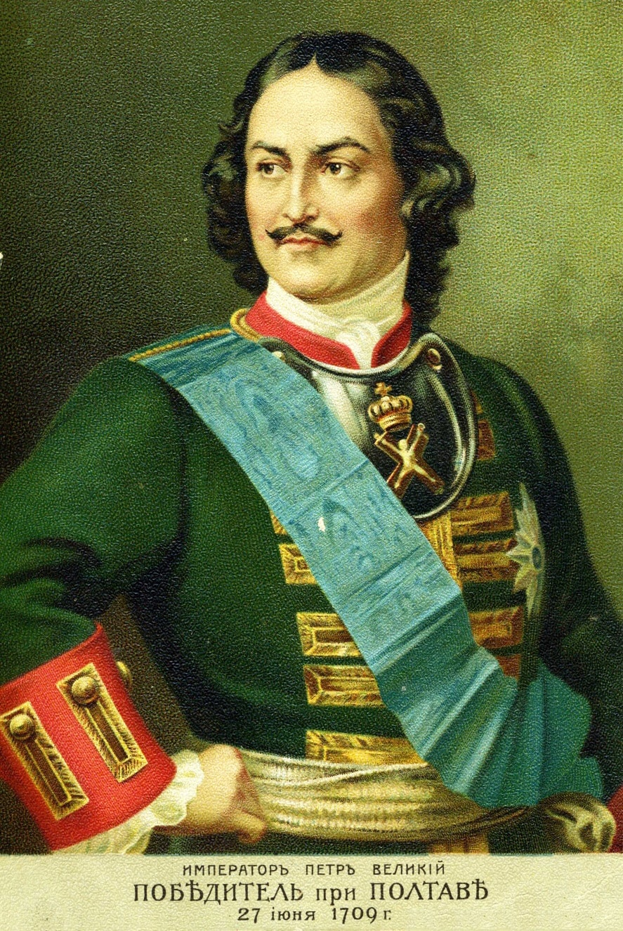
Петр I и Семеон Полоцкий

Slide 6
Основные направления в деятельности библиотек
Информационная поддержка образовательно – педагогического процесса
популяризация профессии учителя

Slide 7
В план мероприятий библиотеки в год педагога и наставника – 2023 стоит включить:
мероприятия с фокусом на школьные театры и музеи (одна из ключевых задач в рамках Года педагога и наставника);
просветительские мероприятия посвященные педагогики и наставничеству;
мероприятия для ранней профориентации детей и подростков;
интерактивные мероприятия (квесты, виктарины, игры, флешмобы);
Акции единых действий: выложить в соцсети фото с первым учителем;
Тематические встречи, открытые беседы с учителями;
Выставки, театрализации, арт. – проекты, мультимедийные проекты, посвященные известным педагогам и наставникам.

Slide 8
Календарь года педагога и наставника
2 мая – Всемирный день астрономии (День учителя астрономии)
22 мая – Международный день биологического разнообразия (День учителя биологии)
24 мая – День славянской письменности и культуры
25 мая – День фиолога
12 августа – День физкультурника (День учителя физкультуры)
1 сентября – День знаний
26 сентября- День европейских языков (день учителя иностранных языков)
27 сентября – День педагога дошкольного образования
28 сентября – 105 лет педагогу Василию Сухомлинскому
1 октября – Международный день музыки (День учителя музыки)
2 октября- День социального педагога
5 октября- День учителя
30 октября- День школьных библиотек
4 декабря- День информатики (День учителя информатики)
14 декабря – День Наума Грамотника – день, когда на Руси начинались занятия.

Slide 9
Идеи библиотечных мероприятий
Подкасты - это аудиопрограммы, которые слушают через мобильные приложения, вроде Яндекс.Музыка и или Вконтакте;
Стриминги - это трансляция видео в прямом эфире. Его используют блогеры, активные пользователи соцсетей.
Фотозона - Популярный тренд, который привлекает читателей почаще приходить в библиотеку. Специально оформленное для фотосъемок место — это и реклама самого учреждения с помощью хэштегов в соцсетях, и просто еще одно приятное пространство внутри библиотеки.
«Подвешенная книга» Популярная акция, суть которой в том, что любой читатель может «подвесить» на определенный период свою любимую книгу из библиотеки с личной рецензией или рекомендацией, — к примеру, на странице сообщества библиотеки в соцсетях. После завершения акции библиотека составляет рейтинг рекомендованных книг

Slide 10
Названия и формы событий к году педагога и наставника:
Акция-поздравление
Беседа-диспут Беседа-обсуждение Вечер Вечер-посвящение Вечер-чествование Видео-лекторий Выставка-обзор Выставка-поздравление Выставка-представление Выставка-признание Выставка-путешествие Выставка-рекомендация Выставка-экскурс
Престиж-встреча Ток-шоу Цикл мероприятий в рамках Года педагога и наставника

Slide 11
Названия и формы событий к году педагога и наставника
«В мир знаний вы открываете путь» «Ваш скромный труд цены не знает» «Великие наставники царей российских» «Великие педагоги прошлого» «Весь этот мир творит наставник» «Воспитание ХХI века – педагогика понимания» «Все начинается со школьного звонка» «Вы – свет, что на земле не гаснет никогда» «Даруй вам бог терпения…» «Если б я был педагогом»
«Книги детства наших педагогов» «Люди высокого призвания» «Маяк для многих поколений» «Наставник – это звучит гордо»
«Образ педагога в литературе» «Педагог – не звание, педагог – призвание»
С указкой по жизни» «Силуэт педагога на фоне истории»
Сундук педагогических идей»

Slide 12
Полезные ссылки и сценарии
Статья-презентация как дополнительный материал «Школа, учителя и ученики на полотнах старых мастеров: Как учили детей 200 лет тому назад» Источник: https://kulturologia.ru/blogs/081117/36300/
Андроник, Н. Цитаты про учителей, пословицы и афоризмы о педагогах / Н. Андроник. – Текст : электронный // Журнал позитива: [сайт]. – URL: https://saytpozitiva.ru/tsitaty-pro-uchiteley.html
Давыдова О. Время лучших: 5 отечественных педагогов, изменивших мир / О. Давыдова. – Текст : электронный // Просвещение [сайт]. – URL: https://rosuchebnik.ru/material/vremya-luchshikh-5-otechestvennykh-pedagogov-izmenivshikh-mir/
От Бажова до Витгенштейна: 60 писателей-учителей. – Текст : электронный // ГодЛитературы.РФ : [портал]. – URL: https://godliteratury.ru/articles/2021/10/05/ot-bykova-do-vitgenshtejna-60-pisatelej-uchitelej
Шорыгина Т. А. Беседа для детей о профессии Учитель / Т. А. Шорыгина. – Текст : электронный // Учебно-методический кабинет: [сайт]. – URL: https://ped-kopilka.ru/shkolnye-prazdniki/den-uchitelja/detjam-o-profesi-uchitel.html
Путеводитель к Году педагога по материалам блога ВО!круг книг – Текст : электронный // ВО!круг книг: Блог Центральной библиотеки им. А. С. Пушкина и библиотек Челябинска. – URL: http://vokrugknig.blogspot.com/2022/09/blog-post.html#more

